Slide 1
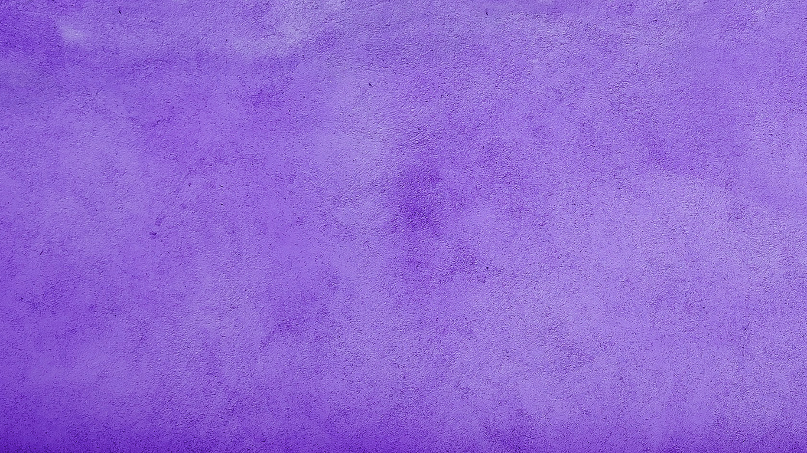
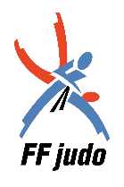
ARBITRAGE
NATIONAL EDUCATIF JUDO
« Traditionnel »
ARBITRAGE
Application au 1er Janvier 2019

Slide 2
Règlementations Nationales judo
Objectif
valoriser la production du judo
et la recherche du ippon
Les fautes ponctuelles commises ne doivent pas pénaliser le judoka qui aura été le plus productif et efficace.
L’esprit de l’activité doit l’emporter sur le règlement.
ARBITRAGE

Slide 3
Règlement National
à vocation pédagogique
L’arbitrage « National » concerne l’ensemble des compétitions nationales, régionales et départementales à l’exception :
Des 1/2 finales et championnats de France individuels 1ère division cadets, juniors, seniors et du championnat de France par équipes seniors 1ère division
Tournois Label Excellence et Label A cadets, juniors, seniors
et Excellence Vétérans
ARBITRAGE

Slide 4
Temps de combat
 | Compétition Individuel | Compétition par équipe
SENIOR 2D | 4 minutes | 4 minutes
SENIOR 3D | 3 minutes
JUNIOR | 4 minutes | 4 minutes
CADET(TE) | 4 minutes | 3 minutes
MINIME | 3 minutes | 2 minutes
BENJAMIN | 2 minutes
POUSSIN | 1 min 30 secondes
ARBITRAGE
En individuel : Pas de Golden score – décision obligatoire
En équipe : Hikiwake annoncé en fin de combat si égalité de score

Slide 5
Règlement National
EQUIPE : Spécificités en cas d’égalité
En cas d’égalité de victoires et de points à l’issue de la rencontre, la démarche pour départager les deux équipes est la suivante :
Si des combats se sont terminés par Hikiwake, ils doivent être refaits avec décision obligatoire ;
Si aucun hikiwake ou s’il y a toujours égalité, une catégorie de poids où il y a un représentant présent dans chaque équipe est tirée au sort et le combat est refait avec décision obligatoire.
ARBITRAGE

Slide 6
Règlement National
Critères de décision :
1er Le nombre de kinza
2ème Le nombre de shido
3ème L’activité (nombre d’attaques, attitude)
Cas de kinza :
Tout impact suite à l’application d’une technique qui n’aboutit pas à waza-ari ou ippon (ancien koka) + tous les osaekomi maintenus au moins 3 secondes.
Protocole : les juges se lèvent, l’arbitre vient recueillir leurs avis sans concertation préalable.
Kumi-kata :
Les kumi-kata non conventionnels imposent une phase d’attaque rapide
ARBITRAGE

Slide 7
Règlement National
Valeurs de projection :
Les actions annoncées waza-ari sont celles qui ne peuvent être comptabilisées Ippon dû au manque d’un des critères suivants :
force, vitesse, contrôle, largement sur le dos
ARBITRAGE
Les actions avec un impact sur la tranche (orienté ventre), sur les coudes ou sur les mains ne sont pas comptabilisées sauf si il y a continuité avec un déroulé sur le dos.

Slide 8
Règlement National
Seules fautes sanctionnées :
fautes dangereuses ou relevant d’une attitude contraire
à l’esprit du judo (Hansoku make)
le judo négatif intentionnel : fuites, empêchement d’attaquer,… (shido)
les fautes mineures répétées par le judoka malgré les explications de l’arbitre (shido)
ARBITRAGE

Slide 9
Règlement National Pédagogique minimes
Temps de combat : 3 min
Pas de golden score, décision en individuel et en équipe
Contraintes cervicales en tachi-waza, ne-waza:
Celles-ci ne sont pas tolérées et doivent être stoppées immédiatement par Matte
Explication de la faute et pas de sanction
(si récidive = shido)
Clés de bras et étranglements : non autorisés pour cette tranche d’âge
Sankaku Gatame autorisé sans croiser les jambes
ARBITRAGE

Slide 10
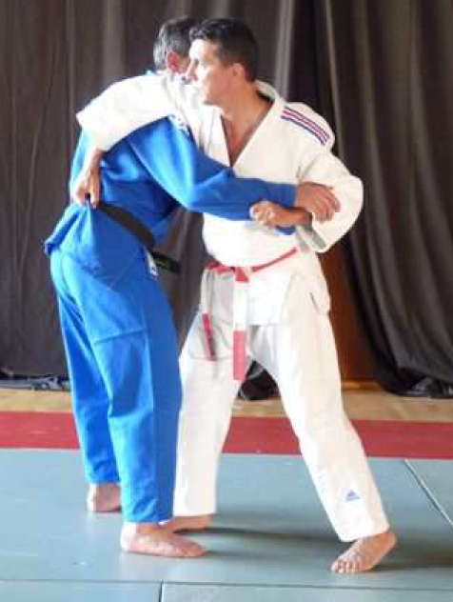
Règlement National Pédagogique minimes
Techniques à genoux : autorisées.
Les actions présentant un fort déséquilibre et une efficacité claire seront validées en cas de contact des deux genoux au sol.
Les attaques à genoux sans préparation efficace sont sanctionnables (fausses attaques).
Contres : Autorisés
Sauf le contre sur les formes hanchées en se jetant
dans le dos de l’adversaire (exemple : Uchi-mata gaeshi).
Kumi-kata :
Garde croisée non autorisée
pour cette tranche d’âge
ARBITRAGE

Slide 11
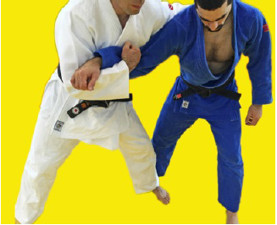
Règlement d’animation benjamins
Principe : Règlement minimes + règles spécifiques
Temps de combat : 2 min – décision (individuel et équipe)
Le combat démarre à distance.
Après une saisie à deux mains, les attaques à une main (Ippon seoi nage, O goshi…) sont autorisées.
Kumi-kata : Cette forme unilatérale
n’est pas autorisée pour cette tranche d’âge
Contres : Les contres démarrant debout sont autorisés (exemple : ko soto gake finissant en forme tani otoshi…).
Makikomi : autorisés
Sutemi : non autorisés pour cette tranche d’âge
ARBITRAGE

Slide 12
Règlement d’animation poussins & mini-poussins
Principe : Règlement benjamins + règles spécifiques
Temps de combat :
Maximum 1 min 30 – décision en individuel et en équipe
Kumi-kata :
Le combat démarre avec une garde installée à 2 mains.
Pour toute phase d’attaque à 1 main qui aurait échoué, un retour à 2 mains est nécessaire.
Attaques à genoux, sutemi et makikomi :
non autorisés pour cette tranche d’âge
Hon gesa gatame :
repositionnement en Kuzure gesa gatame
ARBITRAGE

